Slide 1
Bioasekuracja w chowie i hodowli świń po nowemu
Powiatowy Inspektorat Weterynarii w Myśliborzu
Ul. Północna 15, 74-3000 Myślibórz te. 95 747 22 96
> lek. wet. Witold Hącia
Powiatowy Lekarz Weterynarii w Myśliborzu
lek. wet. Hanna Wardęcka
Zastępca Powiatowego Lekarza Weterynarii w Myśliborzu
lek. wet. Karolina Łukasik
Inspektor weterynaryjny ds. ochrony zdrowia zwierząt oraz zwalczania chorób zakaźnych zwierząt.

Slide 2
Podstawa prawna
Od dnia 21 kwietnia 2021 stosujemy we wszystkich krajach Unii Europejskiej nowe rozporządzenia:
…….
Rozporządzenie Wykonawcze Komisji (UE) 2021/605 z dnia 7 kwietnia 2021 r. ustanawiające szczególne środki zwalczania afrykańskiego pomoru świń.

Slide 3
Zał. II rozporządzenia 2021/605
Zasady bioasekuracji dotyczą gospodarstw utrzymujących świnie w :
obszarze objętym ograniczeniami I, dawny żółty, teraz niebieski,
obszarze objętym ograniczeniami II, dawny czerwony, teraz różowy,
obszarze objętym ograniczeniami III, dawny niebieski, teraz czerwony,
z których świnie, materiał biologiczny UPPZ, świeże mięso produkty mięsne wywożone będą poza te obszary.
https://bip.wetgiw.gov.pl/asf/mapa/

Slide 4
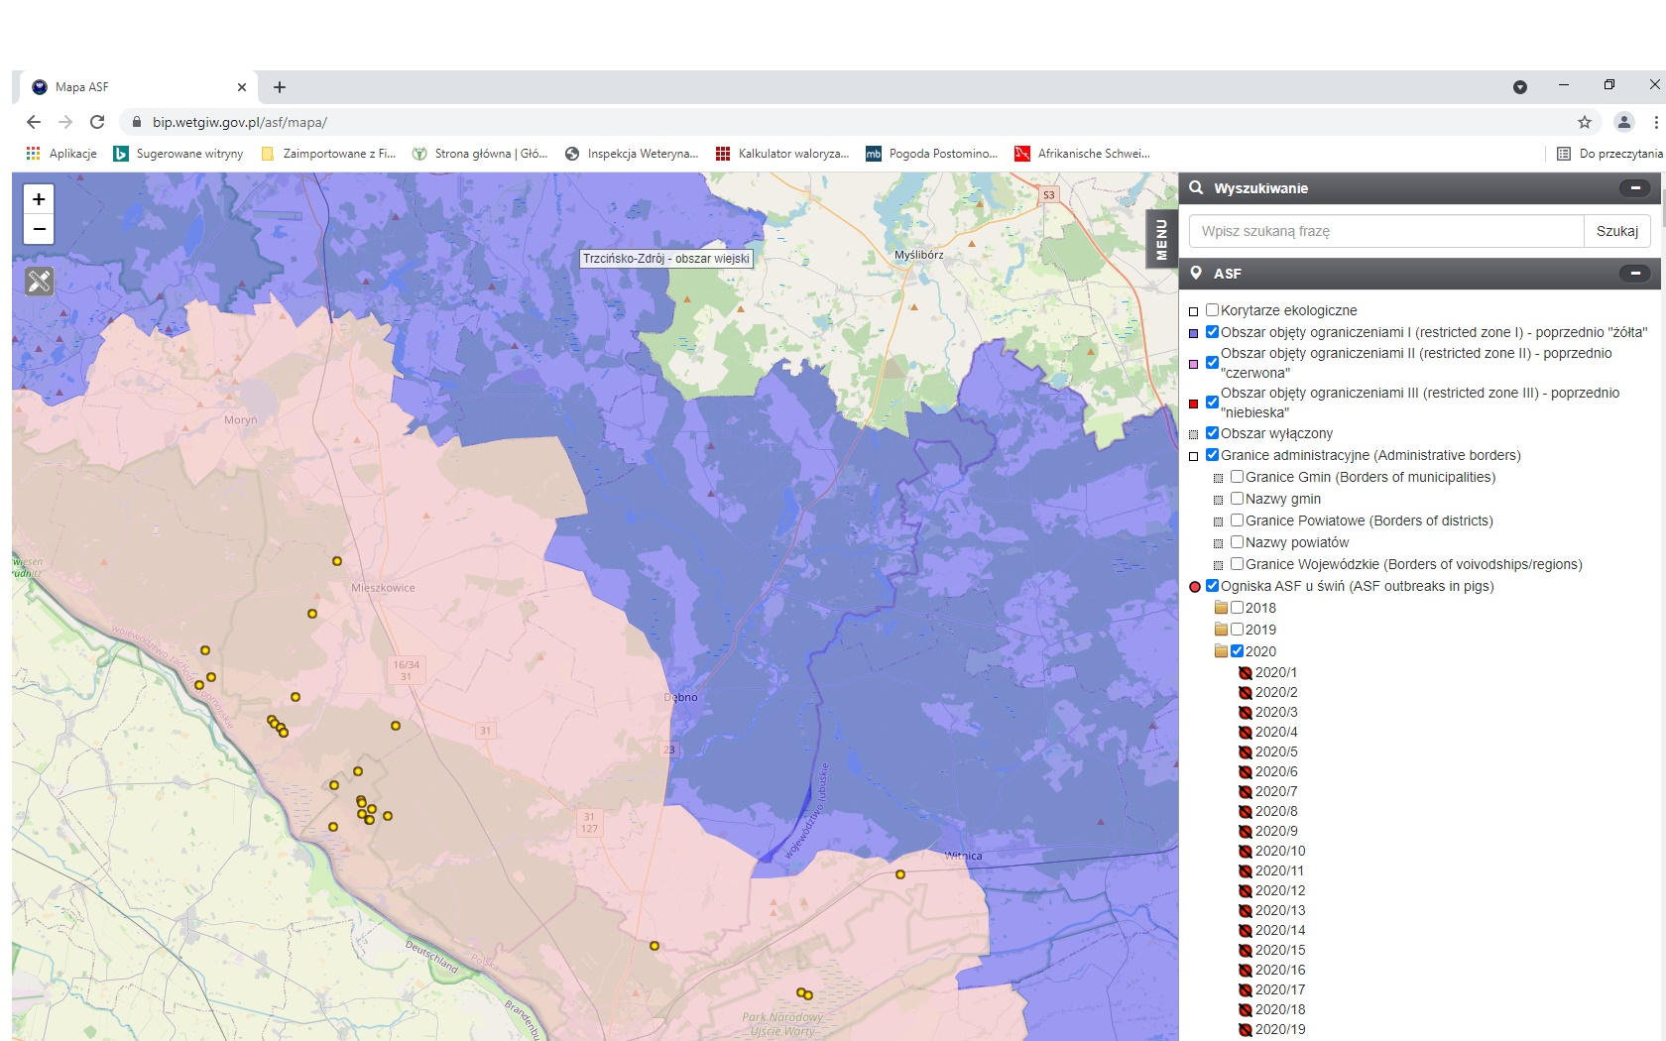
aktualna Mapa ASF

Slide 5
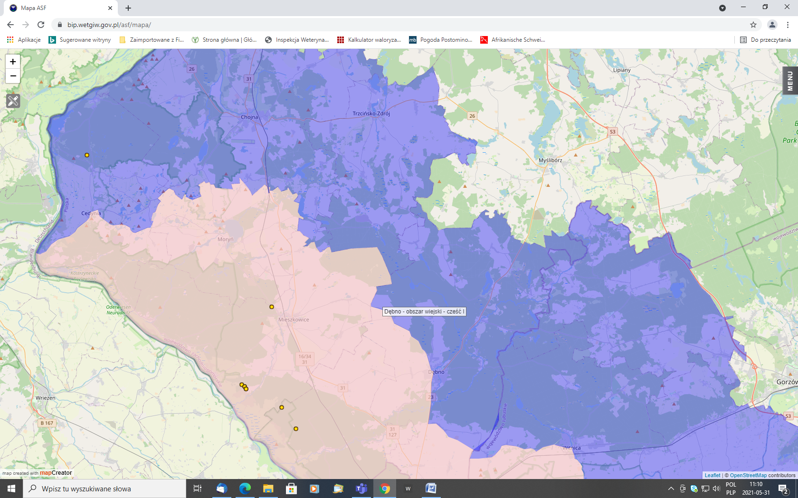
Mapa powiat MyśliBorski

Slide 6
ZałączniK II do rozporządzenia 2021/605
Gospodarstwa hodujące świnie znajdujące się w obrębie obszarów objętych ograniczeniami w przypadku dozwolonych przemieszczeń świń (zezwala lub nie PLW) poza te obszary zapewniają stosowanie wzmocnionych środków bioasekuracji:
brak bezpośredniego, pośredniego kontaktu między utrzymywanymi świniami oraz świniami z innych zakładów , dzikami, np:
zakaz naturalnego krycia loch i loszek przez knura pochodzącego z innego gospodarstwa,
pracownicy zatrudnieni do obsługi świń nie mogą posiadać własnych świń,
materiały paszowe- zboże używane do karmienia świń zbierane z obszarów objętych ograniczeniami, zabezpieczone przed dostępem zwierząt dzikich i innych gospodarskich, zużywane dopiero po minimum 30 dniach od zbioru,
ściółka, słoma zbierana z obszarów objętych ograniczeniami przetrzymywana w sposób zabezpieczający przed dzikimi zwierzętami i innymi zużywana dopiero po minimum 90 dniach od zbioru,
zakaz pożyczania sprzętu służącego do obsługi świń, wyjątek udokumentowana dezynfekcja,
zakaz kontaktu z dzikami ich zwłokami, wydzielinami (uwaga koła sprzętu rolniczego po pracy w polu),

Slide 7
Zał. II rozporządzenia 2021/605
b) odpowiednich środków higienicznych tj. zmiana odzieży, obuwia przy wchodzeniu i wychodzeniu do pomieszczeń w których utrzymywane są świnie, (strefa czysta /brudna)
każdorazowa zmiana obuwia i odzieży roboczej przy wejściu i wyjściu do/z budynku inwentarskiego, w którym przebywają świnie. Należy ustanowić wydzieloną strefę (np. oddzieloną ścianką działową lub ławką), poza którą nie można przemieszczać się bez zmiany odzieży i obuwia;
mycie odkażanie rąk , obuwia przy wchodzeniu i wychodzeniu do
pomieszczeń w których utrzymywane są świnie, (strefa czysta /brudna),
środki używane do odkażania spełniają wymagania i zarejestrowanych zgodnie z art. 5 ustawy z dnia 9 października 2015 r. o produktach biobójczych.
możliwość umycia i zdezynfekowania rąk
d) brak jakiegokolwiek kontaktu z utrzymywanymi świniami przez co najmniej 48 h po polowaniu lub jakimkolwiek innym kontakcie z dzikami, zwłokami dzików,

Slide 8
Załącznik II do rozporządzenia 2021/605
e) zakaz wstępu osób nieupoważnionych i środków transportu do zakładu w tym do pomieszczeń w których utrzymywane są świnie,
Oznacza to konieczność rejestracji wraz z zapisaniem celu wizyty wszystkich osób wchodzących do budynków inwentarskich o istotnym znaczeniu jak chlewnia, magazyn materiałów ściółkowych i pasz;
f) odpowiednie prowadzenie ewidencji osób i środków transportu mających dostęp do gospodarstwa w których utrzymywane są świnie,
obowiązkowe jest rejestrowanie wszystkich osób i środków transportu, wkraczających do gospodarstwa, w którym trzymane są świnie (przykłady rejestrów znajdują się na stronie (https://www.wetgiw.gov.pl/nadzor-weterynaryjny/materialy-pomocnicze-dla-hodowcow-swin);

Slide 9
Załącznik II do rozporządzenia 2021/605
g) pomieszczenia i budynki w których utrzymywane są świnie muszą być:
zbudowane w taki sposób aby inne zwierzęta nie mogły wejść do pomieszczeń ani mieć kontaktu z utrzymywanymi świniami, ściółką i paszą, (system zabezpieczeń przeciw owadom może być zorganizowany poprzez używanie lamp owadobójczych, lepów, repelentów, środków owadobójczych używanych na zewnątrz i wewnątrz budynków, larwicydów oraz odpowiednim zabezpieczeniu zbiorników przechowywania gnojowicy (obornika), osuszaniu terenu wokół budynków (nie dopuszczenie do utrzymywania się stojącej wody, bezodpływowych oczek wodnych itp.)
umożliwiać mycie odkażanie rąk,
czyszczenie odkażanie pomieszczeń,
posiadać odpowiednie warunki wydzielone miejsce do zmiany odzieży, obuwia (np. szatni przepustowej lub miejsca oddzielonego ławką, ścianką działową itp.) Część czysta/brudna.

Slide 10
Załącznik II do rozporządzenia 2021/605
h) posiadać ogrodzenie ochronne co najmniej pomieszczeń w których utrzymywane są świnie oraz budynków w których przechowuje się paszę, ściółkę,
musi istnieć plan bezpieczeństwa biologicznego dla gospodarstwa zatwierdzony przez PLW.

Slide 11
Plan bezpieczeństwa biologicznego
Plan należy przedstawić PLW do końca sierpnia 2021 r.
Plan bezpieczeństwa biologicznego obejmuje co najmniej:
I. ustanowienie w gospodarstwie stref „czystych” i „brudnych” dla pracowników, w zależności od typu gospodarstwa, takich jak szatnie, prysznic, stołówka.
Część czysta może obejmować wyłącznie budynki inwentarskie oraz miejsca przechowywania gotowej do użycia paszy i ściółkę. Nie wymaga się tzw. szatni przepustowych, ale jeśli jest to musi być zaznaczone, że szatnia na ubrania używane poza budynkami jest częścią brudną,
II. ustanowienie zasad dotyczących wprowadzania nowych świń do gospodarstwa. Czy zakupione świnie wprowadzane są do budynków/pomieszczeń, gdzie już przebywają zwierzęta, czy stosowany jest system całe puste- całe pełne. Jeśli w budynku przebywają już inne świnie w jaki sposób odizolujemy nowe świnie na okres 30 dni od dnia ich wprowadzenia np. poprzez umieszczenie ich w osobnym kojcu i wykonywanie ich obsługi na końcu. Jakie dokumenty muszą towarzyszyć świniom w czasie transportu oraz skąd pochodzą,
III. opracowane procedury czyszczenia i dezynfekcji pomieszczeń, środków transportu, sprzętu przetrzymywanego na fermie i higieny pracowników (osób obsługujących świnie);

Slide 12
Plan bezpieczeństwa biologicznego
IV. opracowane zasady zapewnienia żywności dla pracowników na terenie gospodarstwa oraz zakazu trzymania świń przez osoby pracujące bezpośrednio przy świniach,
V. jeśli dotyczy program szkoleń dla pracowników, w tym każdego nowoprzyjętego do pracy przed podjęciem czynności, obejmujący co najmniej: zasady higieny, wejścia i wyjścia do/z budynków, gdzie utrzymywane są świnie, w tym zmianę odzieży i obuwia, zasady prawidłowego mycia i dezynfekcji rąk, obuwia, urządzeń, sprzętu i pomieszczeń, podstawowej oceny stanu zdrowia świń. O zasadach bioasekuracji przy obsłudze zwierząt w gospodarstwie powinni też być poinformowani domownicy.
W gospodarstwach nie zatrudniających osób z zewnątrz do obsługi świń, paszy i materiałów ściółkowych spełnienie tego wymogu następuje przez posiadanie ulotek informacyjnych, uczestnictwie min raz na 2 lata w spotkaniach szkoleniowych w sprawie zasad kontroli i zapobiegania ASF organizowanych dla hodowców świń,
VI. ustanowienie i przegląd minimum raz na rok lub kiedy zaistnieje potrzeba, zasad obejmujących przemieszczanie się ludzi, zwierząt, urządzeń i sprzętu wewnątrz gospodarstwa w celu zapewnienia właściwego oddzielenia różnych jednostek epizootycznych (np. budynków, obszarów produkcyjnych fermy jak porodówki, odchowalnie, tuczarnie), zasady dotyczące ustanowienia konkretnych wejść i wyjść do budynków oraz uniknięcia bezpośredniego lub pośredniego kontaktu świń z UPPZ, w tym odpady kuchenne powstającymi w gospodarstwie, a także zwierzętami z innych jednostek epizootycznych. Opracowane procedury przekazania padłych świń do unieszkodliwienia w zakładach sektora utylizacyjnego (odbiór przez uprawniony podmiot z podaniem nazwy i kontaktowego numeru telefonu lub adresu mailowego , wypełnienie oświadczeń w dokumentach handlowych o zgłoszeniu upadków PLW;

Slide 13
Plan bezpieczeństwa biologicznego
VII. procedury i instrukcje dotyczące stosowania zasad wymagań bioasekuracji podczas konieczności dokonywania napraw, remontów, czy konserwacji urządzeń lub innej infrastruktury budynku gdzie przebywają świnie, przechowuje się pasze i ściółkę, w tym zasady wejścia do tych budynków i wyjścia,
VIII. zasady przeprowadzania audytów i lub samooceny opracowanych i stosowanych zasad bioasekuracji w tym „Planu bezpieczeństwa biologicznego”. Minimum raz na rok taki przegląd dokumentacji powinien być robiony lub po każdej zmianie jak zwiększenie produkcji (nowe budynki), zmiany sposobu zakupu zwierząt, zmiana typu gospodarstwa np. z obiegu zamkniętego na tucz. W przypadku gospodarstw do 50 sztuk średniorocznie audyt przeprowadzany będzie w ramach kontroli PLW.
Wzór planu bezpieczeństwa biologicznego

Slide 14
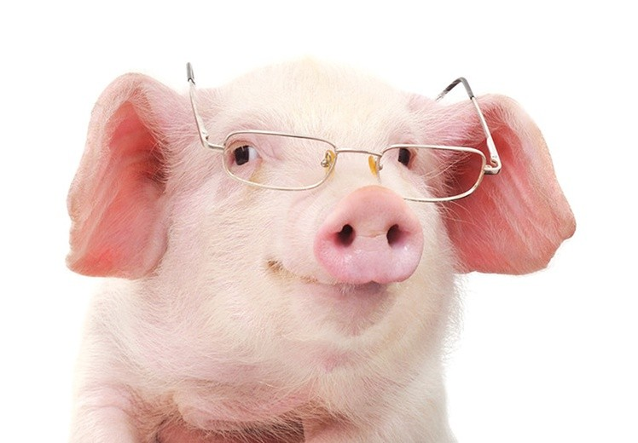
Wysyłki świń poza obszary I,II,III
Ostateczną decyzję o wysyłce świń z gospodarstw położonych w obszarach z ograniczeniami i zasadach tej wysyłki podejmuje PLW, biorąc pod uwagę wyżej wymienione aspekty, przeprowadzoną analizę ryzyka.
Wzór analizy ryzyka

Slide 15
Dziękujemy za uwagę i przypominamy o konieczności stosowania nowych zasad bioasekuracji !!!!
Myślibórz dnia 01czerwca 2021 r.

